Slide 1
Reporte de Líder
Joset Pacheco realizo tareas como líder de equipo; tales como, informar a los miembros del equipo para que no se olviden de correr sus tiempos y realizar sus actividades.

Slide 2
Riesgos
Incorporación continua de nuevos requerimientos: este riesgo no fue disparado debido a que el cliente no pidió nada nuevo.
Desconocimiento de la lógica de negocio: en este caso el riesgo tampoco se disparo debido a la buena comunicación que se tiene con el cliente y a hablar de los temas de la manera mas clara posible.
No hay buena comunicación y/o sinergia en el equipo: este riesgo se encuentra inactivo pero en riesgo de activarse debido a el trabajo remoto.
Falta de conocimiento y experiencia sobre tareas asignadas y las herramientas a utilizar: gracias al buen desarrollo de las actividades, se considera que este riesgo esta por mitigar.
Pobre productividad: se considera que este riesgo esta sin empezar.

Slide 3
Objetivos
Estar en constante comunicación con el cliente para el desarrollo del sistema de información: este objetivo actualmente se esta cumpliendo completamente debido a que aun no es necesario realizar otra reunión con el cliente.

Slide 4
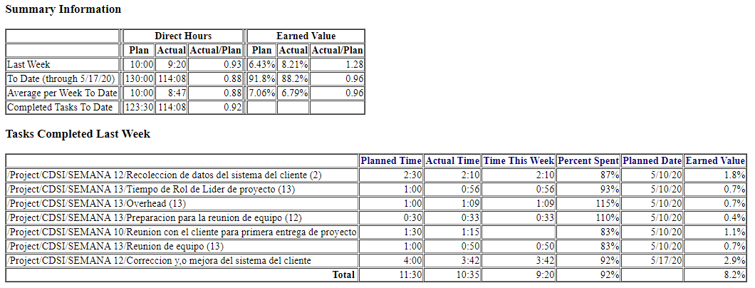
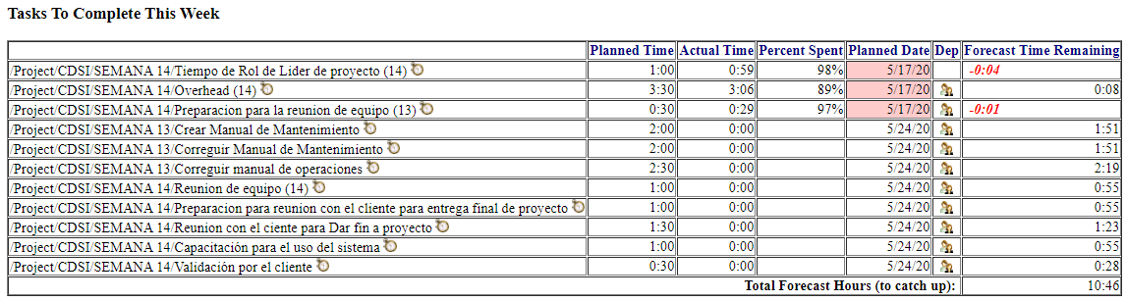

Slide 5
Reporte calidad y procesos
Como calidad y procesos solo realizo el corre los tiempo
Y realizar investigación

Slide 6
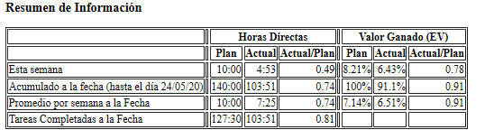
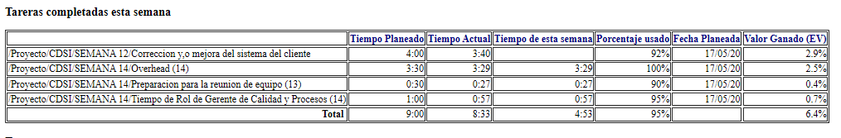

Slide 7
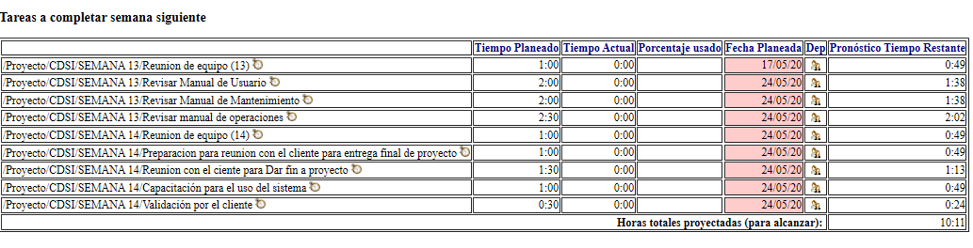

Slide 8
Riesgos
El software es complejo de implementar.
No se realiza completitud en las pruebas.
Software contiene numerosos errores cuando se entrega al cliente.
Presentación de defectos en ambiente de producción al aire libre.

Slide 9
Objetivos
Introducir las prácticas de gestión de proyectos en el desarrollo del sistema de información.
Cumplir con las actividades de aseguramiento de la calidad del desarrollo del software.
El producto de software debe ser verificado.
El producto de software debe ser validado.
El producto de software debe contar con los atributos de calidad especificados por el cliente.

Slide 10
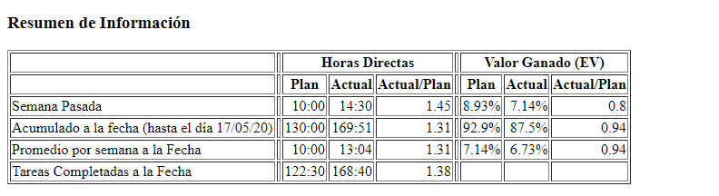
Reporte de calidad luis

Slide 11
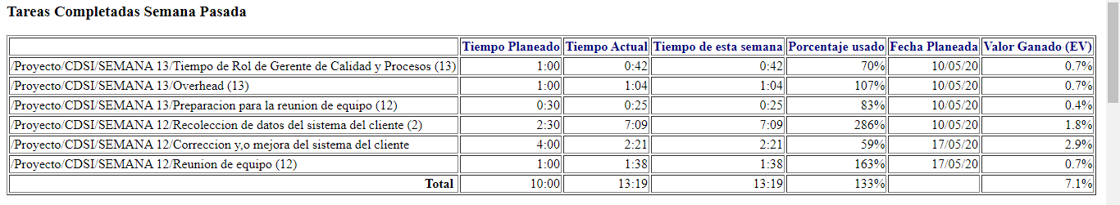
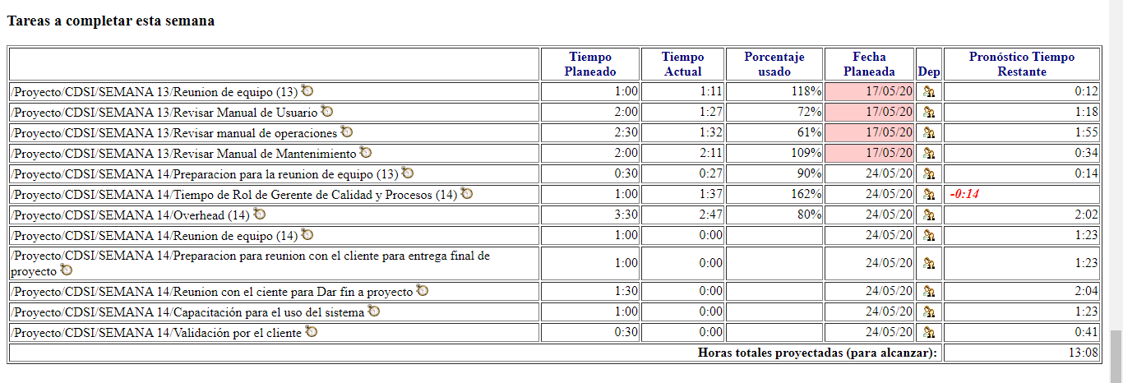

Slide 12
Riesgos
El software es complejo de implementar.
No se realiza completitud en las pruebas.
Software contiene numerosos errores cuando se entrega al cliente.
Presentación de defectos en ambiente de producción al aire libre.

Slide 13
Objetivos
Introducir las prácticas de gestión de proyectos en el desarrollo del sistema de información.
Cumplir con las actividades de aseguramiento de la calidad del desarrollo del software.
El producto de software debe ser verificado.
El producto de software debe ser validado.
El producto de software debe contar con los atributos de calidad especificados por el cliente.

Slide 14
Reporte de planeación
Como gerente de planeación Jennifer informó a los demás integrantes que tienen que tener listo su informe semanal
Y como ingeniero de desarrollo investigación para base de datos remota

Slide 15
Riesgos
Modificación en cronograma de actividades

Slide 16
Objetivos
Cumplir con las fechas establecidas del plan de proyecto.

Slide 17
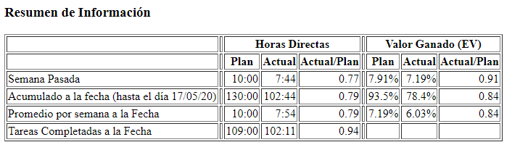
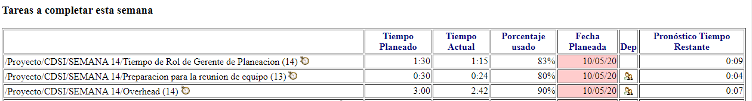

Slide 18
semana 8 |  | semanas 9, 10, 11 |  | semana 12 |  | semana 13
Horas |  | Horas |  | Horas |  | Horas
Plan: 60 hrs | Actual: 55:14 hrs | Plan: 60 hrs | Actual: 58:06 hrs | Plan: 60 hrs | Actual: 61:28 hrs | Plan: 60 hrs | Actual: 53:12 hrs
valor ganado: 9.1% |  | valor ganado: 9.1% |  | valor ganado: 10.1% |  | valor ganado: 8.8%

Slide 19
Reporte de gerente de soporte
Como gerente de soporte, se monitoreo los repositorios del proyecto, para verificar que toda la documentación estuviera ahí.
Y como ingeniero de desarrollo investigación para base de datos remota

Slide 20
Objetivos
Cumplir con las fechas establecidas del plan de proyecto.
Mantener al tanto de los cambios y las modificaciones en cuanto a documentación por agregar.

Slide 21
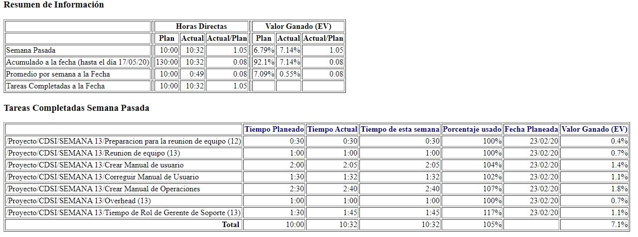
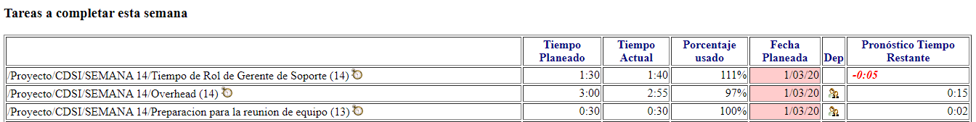

Slide 22
Riesgos
-Posible falta de documentación, o commits en el repositorio del proyecto

